Slide 1
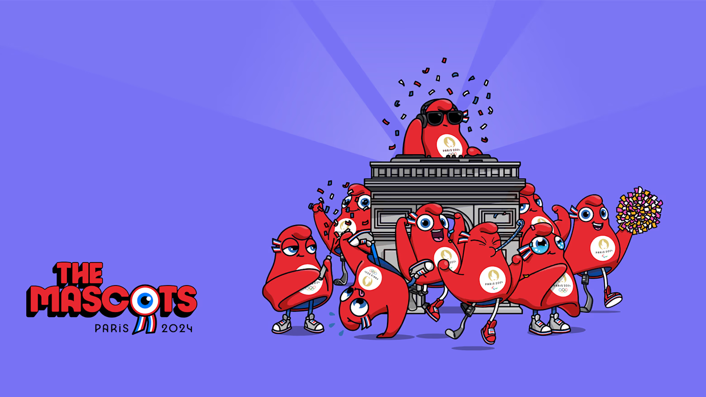
Los Juegos Olímpicos
2024
Globetrotters NE
Language Learning & CPD

Slide 2
¿De qué color es?
negro
rojo
1
3
5
2
4
azul
verde
amarillo

Slide 3
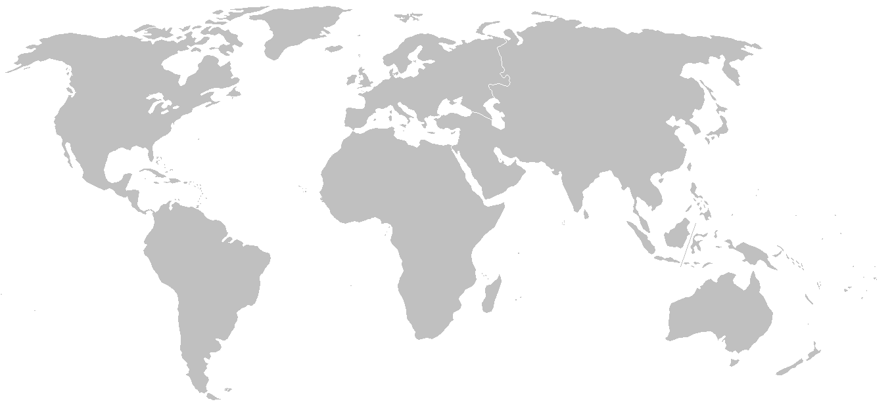
¿Qué son los continentes?
Asia
Europa
América
África
Oceanía

Slide 4
Los principales hechos
Localización
Paris, Francia
Apertura
26 de julio de 2024
Clausura
11 de agosto de 2024

Slide 5
¿Qué símbolo es? (1)
1
2
Los anillos
3
El lema
4
Las mascotas
1
El fuego
2
3
4
Citius, Altius, Fortius
(más rápido, más alto, más fuerte)

Slide 6
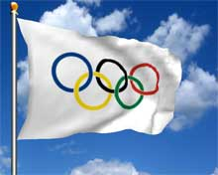
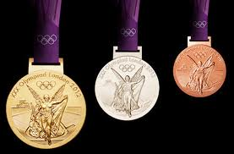
¿Qué símbolo es? (2)
5
6
Las medallas
6
El himno
7
La emblema
8
La bandera
5
7
8

Slide 7
¿Qué deporte es?
Es la natación

Slide 8
¿Qué deporte es?
Es el tiro con arco

Slide 9
¿Qué deporte es?
Es el atletismo

Slide 10
¿Qué deporte es?
Es el bádminton

Slide 11
¿Qué deporte es?
Es el baloncesto

Slide 12
¿Qué deporte es?
Es el boxeo

Slide 13
¿Qué deporte es?
Es el piragüismo

Slide 14
¿Qué deporte es?
Es el ciclismo

Slide 15
¿Qué deporte es?
Es la equitación

Slide 16
¿Qué deporte es?
Es la esgrima

Slide 17
¿Qué deporte es?
Es el futból

Slide 18
¿Qué deporte es?
Es la gimnasia

Slide 19
¿Qué deporte es?
Es el balonmano

Slide 20
¿Qué deporte es?
Es el hockey sobre césped

Slide 21
¿Qué deporte es?
Es el judo

Slide 22
¿Qué deporte es?
Es el pentatlón moderno

Slide 23
¿Qué deporte es?
Es el remo

Slide 24
¿Qué deporte es?
Es la vela

Slide 25
Qué deporte es?
Es el tiro

Slide 26
Qué deporte es?
Es el tenis de mesa

Slide 27
Qué deporte es?
Es el taekwondo

Slide 28
Qué deporte es?
Es el tenis

Slide 29
Qué deporte es?
Es el triatlón

Slide 30
Qué deporte es?
Es el voleibol

Slide 31
¿Qué deporte es?
Es la halterofilia

Slide 32
¿Qué deporte es?
Es la lucha

Slide 33
Citius, altius, fortius
Más rápido, más alto, más fuerte

